Slide 1
Gamtinių sąlygų stebėjimo duomenų analize grįsta Anykščių rajono kelių priežiūros sistema
Anykščių rajono savivaldybės| Investicijų ir projektų valdymo skyriaus vedėja
Monika Kondratavičiūtė

Slide 2
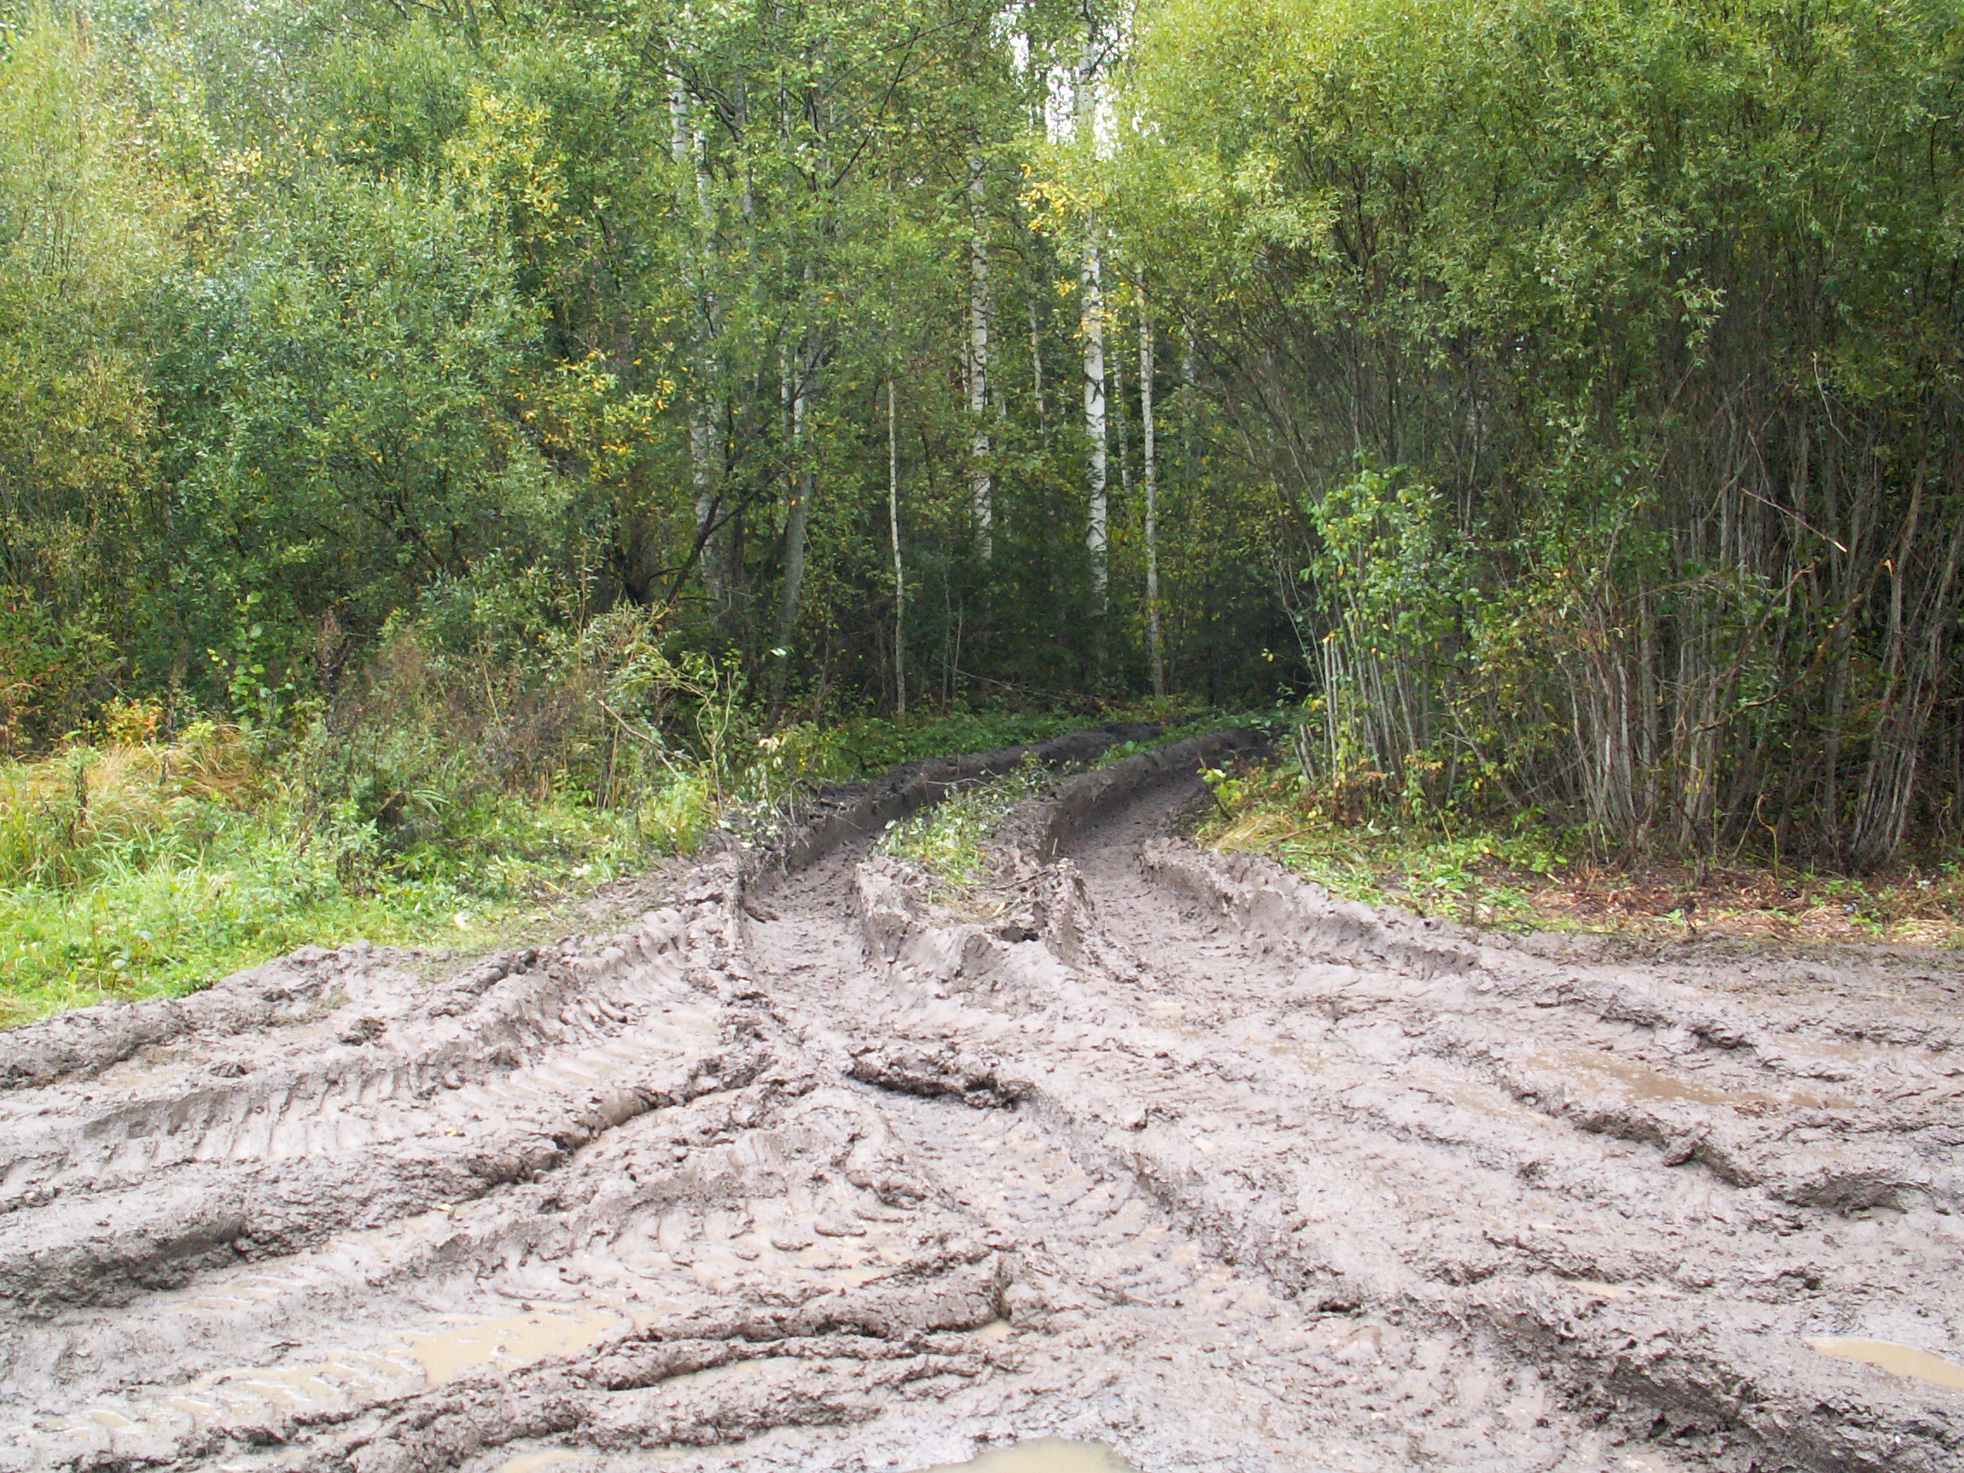
ESAMA SITUACIJA
„Visi žinome, kad didžioji dalis miško kelių Lietuvoje vis dar yra gruntiniai (apie 70–80 proc. visų miško kelių), kurie realiai gali būti naudojami tik esant įšalui arba sausuoju metų laiku“.
LR Aplinkos ministerijos info

Slide 3
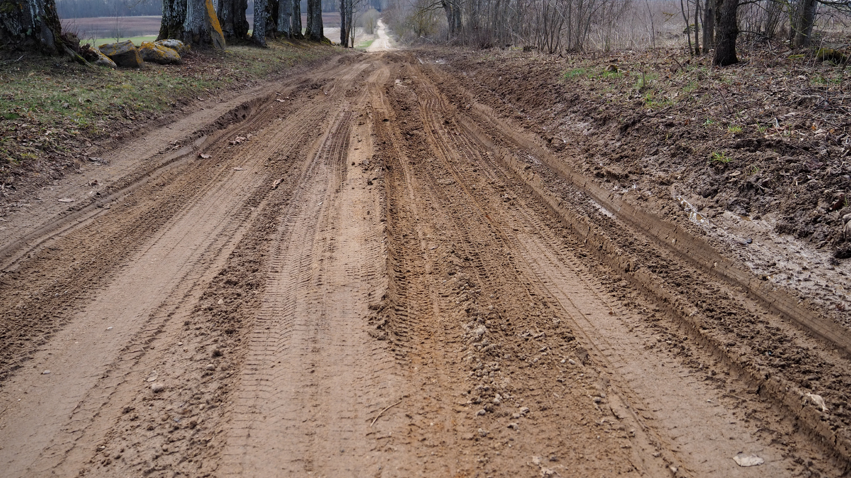
ESAMA SITUACIJA
Leidimą kirsti gavęs asmuo/įmonė raštu pasižada, kad jei darbų metu bus sugadinti keliai, juos įsipareigoja sutvarkyti iki buvusios būklės.

Slide 4
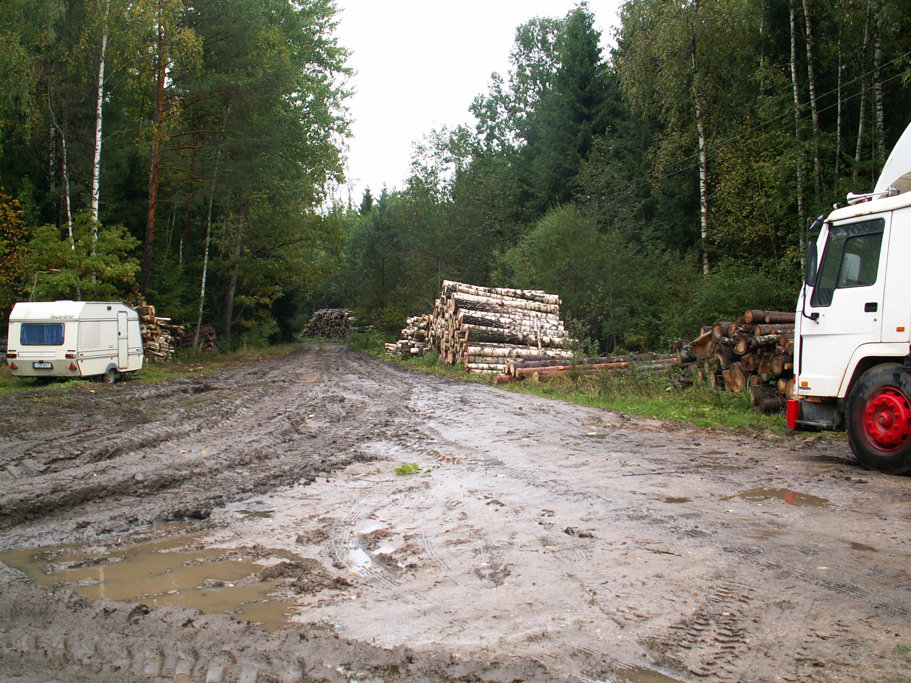
ESAMA SITUACIJA
Miško valdytojai (fiziniai ir juridiniai asmenys), turi mokėti privalomuosius 5 proc. atskaitymus į valstybės biudžetą iš pajamų, gautų už parduotą žaliavinę medieną, paruoštą jų valdomuose miškuose.
Valstybinių miškų valdytojai moka 10 proc. privalomuosius atskaitymus į valstybės biudžetą iš pajamų už parduotą žaliavinę medieną ir nenukirstą mišką.

Slide 5
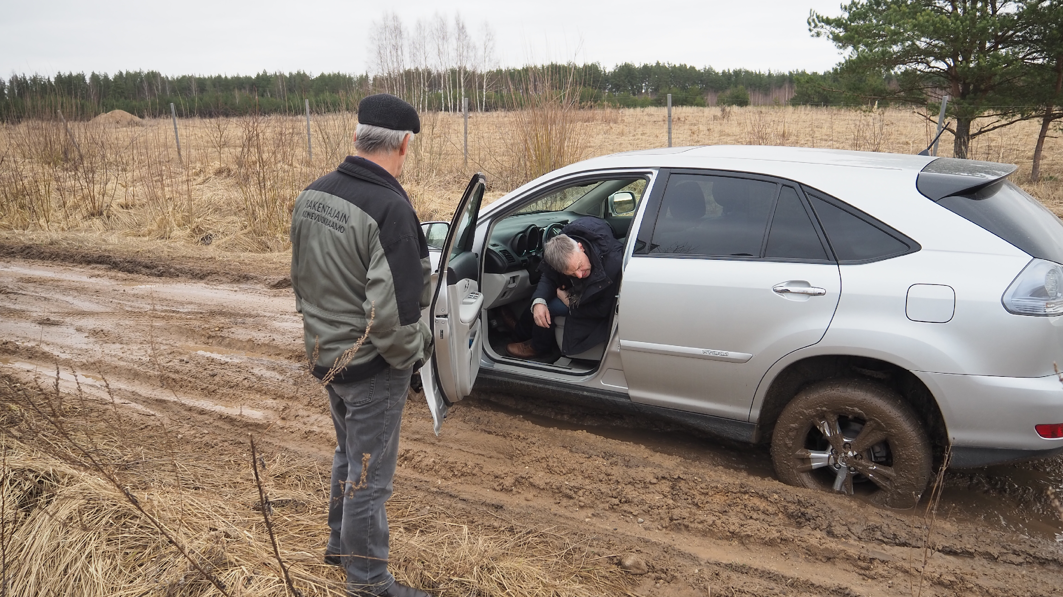
ESAMA SITUACIJA
Šie atskaitymai (5/10 proc.) įtraukiami į valstybės biudžeto pajamas ir naudojami bendrosioms miškų ūkio reikmėms ir gamtotvarkos priemonėms miškuose finansuoti.

Slide 6
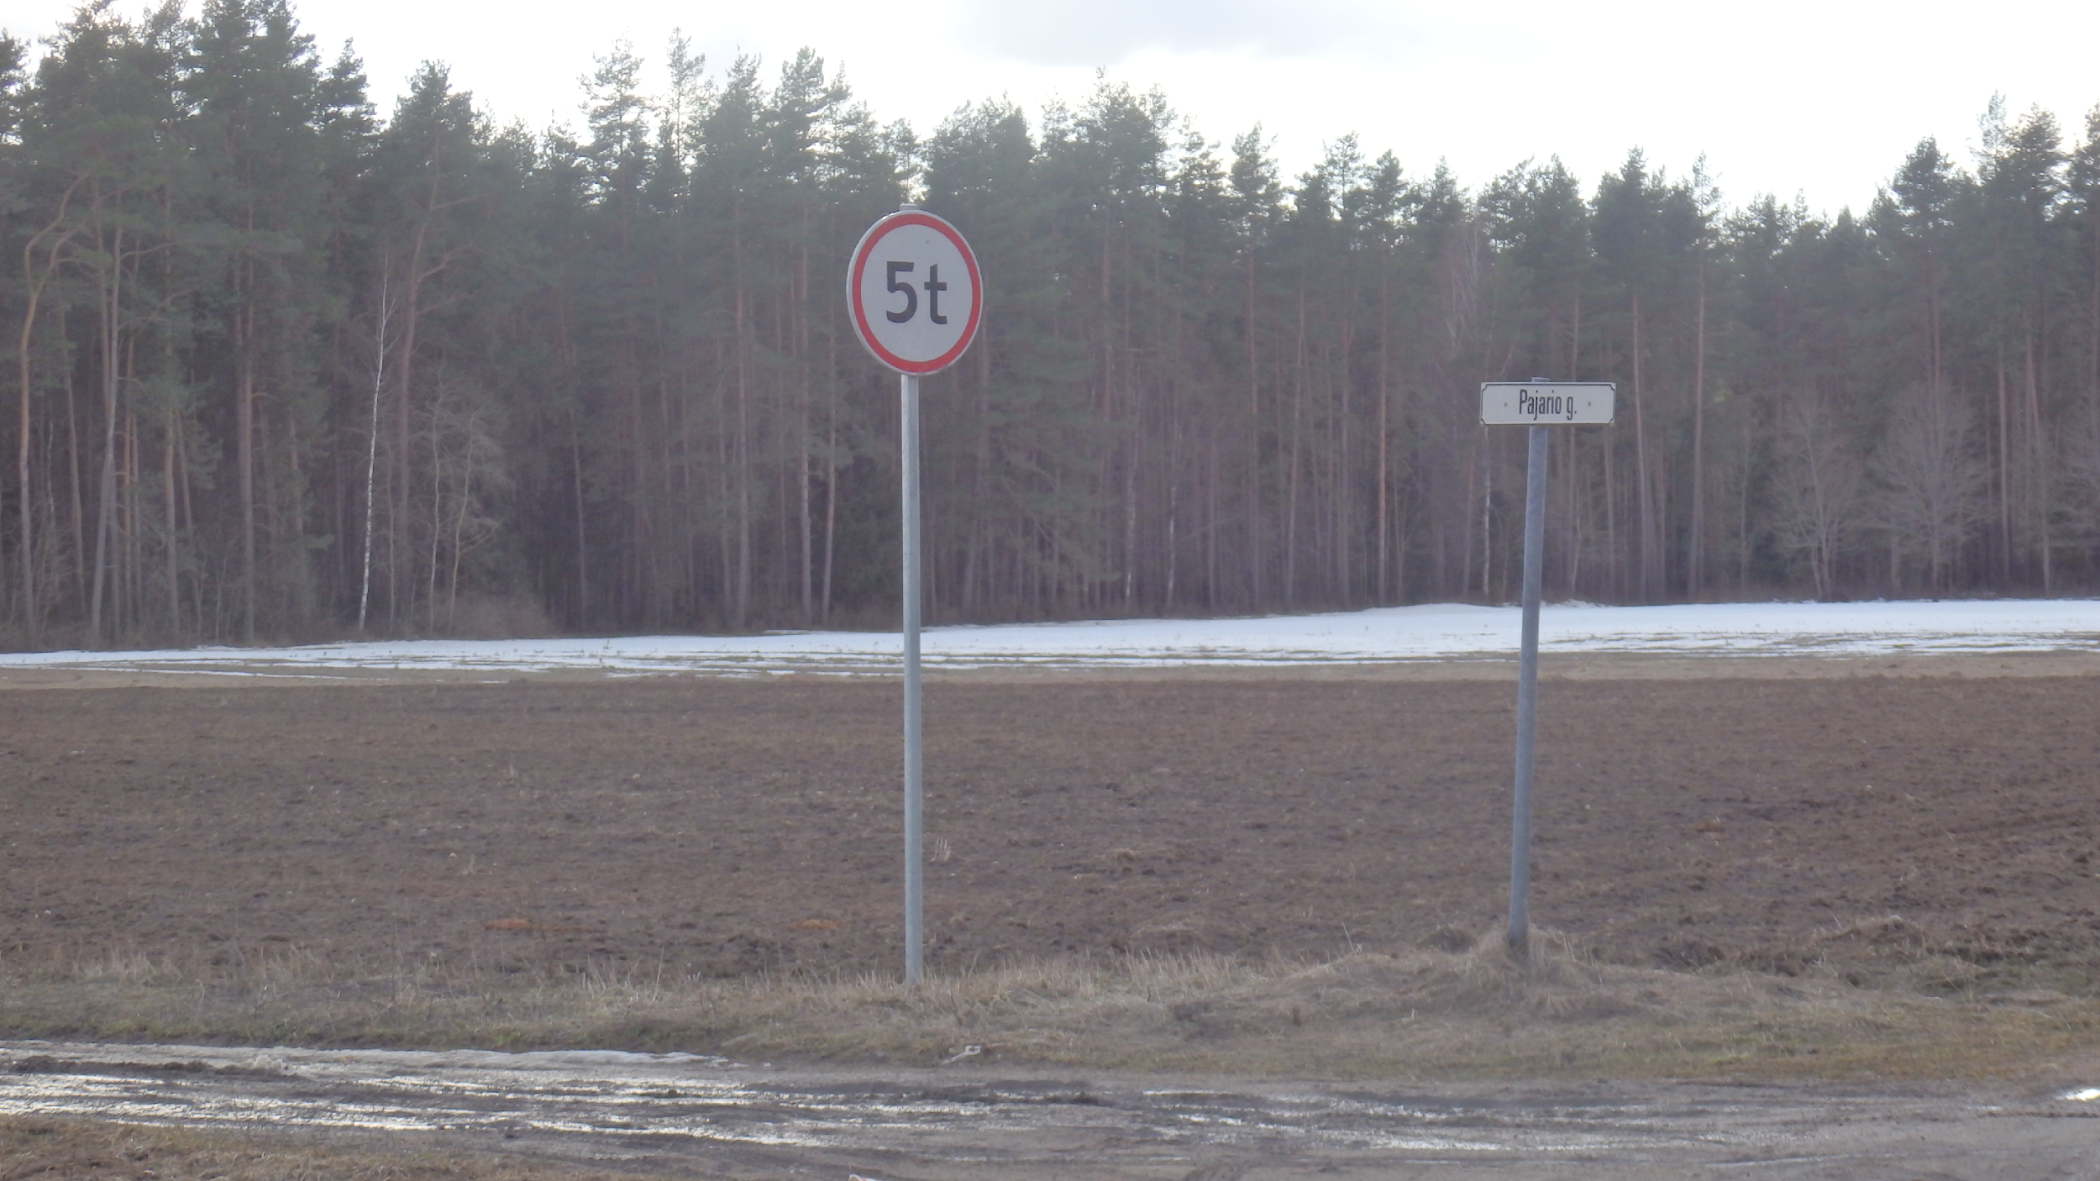
O TUO TARPU... MES GALIME...
Savivaldybė gali riboti kalendoriniam laikotarpiui kelių naudojimą sunkiasvorėms transporto priemonėms ir apie tai informuoti savo interneto svetainėje.

Slide 7
ESAMA SITUACIJA
KONTEKSTAS
PROBLEMOS MASTAS
Seniūnijos yra atsakingos už joms priskirtus kelius. Sunkiasvorės trans.priemonės, vykdami į mišką nepalankiu keliams oro metu, sugadina žvyrkelius. Vien Anykščių rajono savivaldybė valdo 1649 km vietinės reikšmės kelių.
Šiuo metu pavasarį numanomam kalendoriniam laikotarpiui keliai yra uždaromi admin. direktoriaus įsakymu.
Miško valdytojai, gyventojai, specialiosios tarnybos, rangos darbus atliekantys asmenys nebegali patogiai naudotis keliais.
Nėra patogaus prevencijos būdo, sprendžiama tik sugadintų kelių problema.
Kelių problematiką patiria: Lietuvos seniūnijos, Lietuvos ūkininkų sąjunga, Lietuvos ekologinių ūkių asociacija, Privačių miškų savininkų asociacija, Žemės ūkio rūmai, LR Aplinkos ministerija.
PROBLEMA
Kelių ribojimas yra numatomas tik kai seniūnija fiziškai patikrina kelią ir įgyvendinus administracinius žingsnius paskelbia savo tinklapyje įsakymą ribojantį kelių naudojimą.
Nėra patogaus būdo informuoti kelio naudotojus dėl kelio ribojimo.
Suprantant klimato kaitos procesus, kelio naudojimo ribojimas nėra tik vieno sezono klausimas, tai yra visų metų problema.
Savivaldybėms sudėtinga suderinti visų interesus neturint miško kirtimo leidimo duomenų, meteorologinių prognozių ir planuojamų sunkiasvorių transporto važiavimo.

Slide 8
GOVTECH IŠŠŪKIS
Kaip mes galime tikslingai riboti sunkiasvorių transporto priemonių eismą uždarydami kelius, suderinus visų interesus?

Slide 9
SPRENDIMO PARAMETRAI
SPENDIMO NAUDOTOJAI
SPRENDIMO VEIKSMINGUMAS
Miško valdytojai (miško kirtėjai), specialiosios tarnybos, gyventojai.
Sprendimu naudosis 10 ARS seniūnijų, kurios bendradarbiauja su visomis suinteresuotomis šalimis.
Apjungtos sistemos, galimybė sprendime teikti informacija „programos“ naudotojams.
Kelių būklės prevencija informuojant visas suinteresuotas puses.
SPRENDIMO FUNKCIJOS
Kas 5 dienas atnaujinama informacija.
Vizualus žemėlapio atvaizdavimas (google maps).
Integracijos su esamais įrankiais / duomenų bazėmis.
Duomenų įvedimas ir atvaizdavimas iš naudotojų pusės (pvz Waze).
TAIP PAT SVARBU, KAD...
Tikimės, kad sprendimas bus draugiškas naudojimui, bus naudojamas visų suinteresuotų pusių (informacijos suvedimas).

Slide 10
GALIMYBĖS
Pagal miškų įstatymus, visus kelius ir keliukus einančius per nuosavas miško valdas privalo savo lėšomis sutvarkyti savininkai, naudotojai ar valdytojai (miškai dengia 33,5 proc. šalies teritorijos, pusė jų yra valstybiniai).
Šie keliai turi būti nuolat prižiūrimi ir puoselėjami, o esant apgadinimams – sutvarkomi.
Dažniausiai miško keliai sugadinami būtent vykdant miško kirtimus ir išvežant medieną iš miško, kadangi dažnai mediena vežama pažliugusiais keliais ar po atlydžio.
Miškų savininkai turi galimybę laikinai apriboti ar nutraukti eismą jų valdomuose miško keliuose atlydžio metu, bet...
Lietuvoje yra 37,4 tūkst.miško kelių.
2021 m. šių kelių priežiūrai buvo skirta 11mln eur.
Šių kelių naudojimas yra ypač svarbus ūkininkams, verslo atstovams, gyventojams, statybų rangovams, specialiosioms tarnyboms.

Slide 11
Raskime sprendimą šiam iššūkiui kartu!
Anykščių rajono savivaldybės| Investicijų ir projektų valdymo skyriaus vedėja
Monika Kondratavičiūtė
El. paštas monika.kondrataviciute@anyksciai.lt
Tel. nr. 8 642 95114

